Slide 1
区域终身学习发展共同体项目
上海市金山区社区学院
2021年4月15日

Slide 2
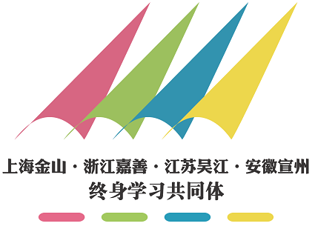
成 员 单 位
上海市
金山区社区学院
江苏省
苏州市吴江区社区培训学院
江苏省
南京市江宁区社区培训学院
1
2
3
4
5
6
浙江省
嘉兴市嘉善社区学院
安徽省
宣城市宣州区教体局
浙江省
嘉兴市海宁社区学院
“金嘉吴宣”终身学习共同体（以下简称：四地共同体）
社区教育助力乡村振兴区域终身学习发展共同体（以下简称：共同体项目）

Slide 3
1
共同体项目工作的共识
2
项目工作的基础
CONTENTS
目录
3
工作方案及项目进展情况
4
2021年项目工作安排

Slide 4
共同体项目工作的共识
一

Slide 5
共同体项目工作的共识
2
寻求社区教育共同成长伙伴
4
社区教育主动服务
国家发展战略
学习借鉴
先进经验
提升区域
社区教育、老年教育
基础服务能力
1
3

Slide 6
项目工作的基础
二

Slide 7
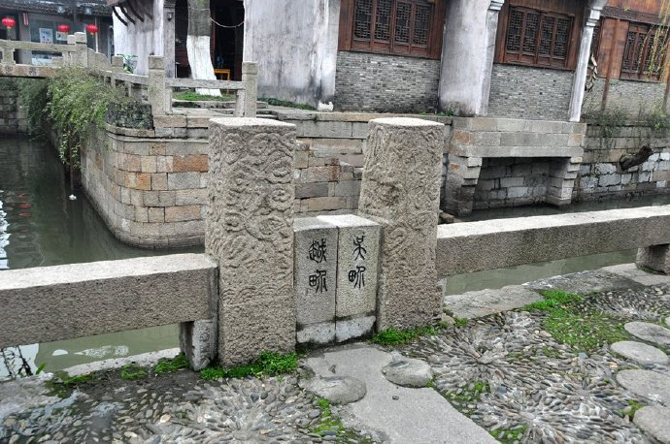
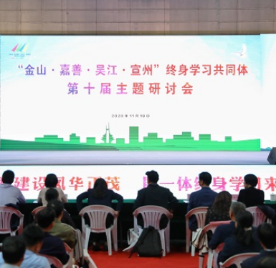
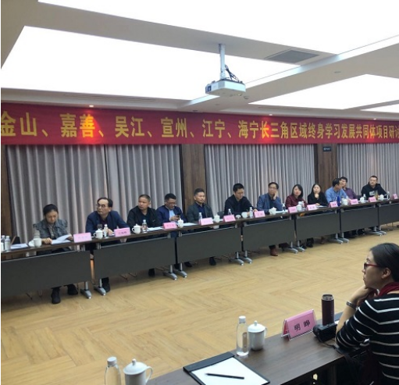
项目工作的基础
地域相邻，文化相近吴越是中国江浙地区的借代词
“金嘉吴宣”
终身学习共同体十年发展经验
六方在合作中发展
社区教育的意愿
Notes:
7

Slide 8
工作方案及项目进展情况
三

Slide 9
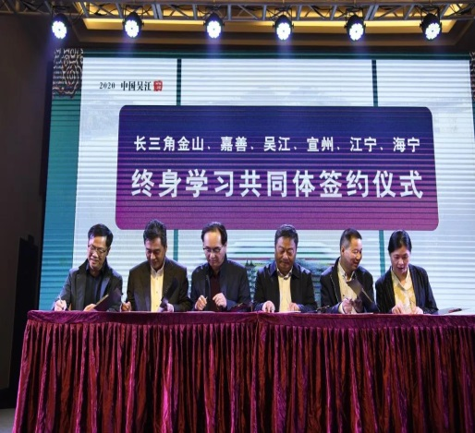
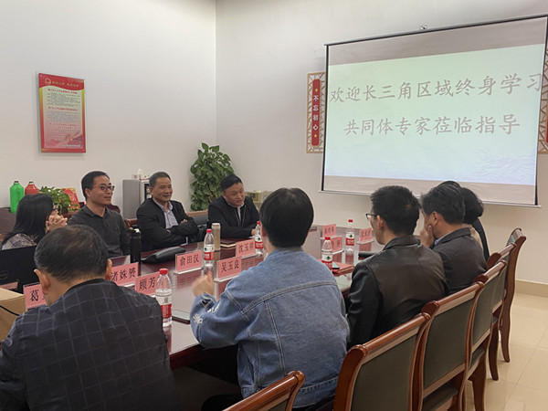
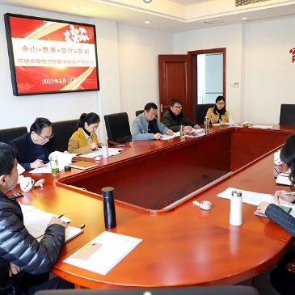
2020年9月28日
中成协区域
终身学习发展共同体项目工作会议
1
（一）研讨中
逐步理清思路
明确工作目标
2020年10月28、29日
长三角区域
终身学习发展共同体项目建设研讨会
2
2020年11月23日
浙江海宁共同体项目研讨会
3
2020年12月13、14日
浙江海宁学习考察
4
2021年3月17日
江苏吴江七都镇四地
终身学习发展共同体工作会议
5

Slide 10
（二）共同体项目协议
1、合作原则
￭坚持自愿、共赢的原则
￭坚持目标一致原则
￭坚持平等合作原则
￭坚持资源共享原则
￭坚持成果共享原则
2、合作内容
￭共建共享优质教育资源
￭开展对教师和管理人员的培训
￭协同开展共同体项目实践研究
￭撰写、出版著作和研究报告
￭组织考察学习、交流研讨活动
3、合作方式
￭建立交流机制
￭专人负责项目推动
￭积极开展项目交流
￭联动沟通，合作顺畅

Slide 11
（三）共同体项目方案
1.共同体项目目标
服务
国家发展战略
建立
一体化工作机制
探索乡村社区教育
实践模式
建设
品牌项目

Slide 12
2.共同体项目内容
一体化机制探索
协同发展机制，探索发展模式
社区教育助力乡村振兴的有效形式和途径
一体化教师培训
共同开展对项目工作人员、教师、管理人员的分类分层培训
一体化项目规划
明确共同体目标、机制和任务
制定成员单位项目实施方案
一体化资源共享
资源的共享，提供多样化、多层次的学习服务
一体化项目实施
实践研究、学习项目开发、成果展示、终身学习品牌项目培育
一体化实验研究
探讨社区教育发展规律；探索创新社区教育改革发展的新途径、新方法

Slide 13
3.共同体项目实践方向
优秀传统文化传承
以六地体验基地共建共享为例
金山牵头
城镇化进程中新市民的培训
做好新市民的适应性教育
海宁牵头
老年教育
线上线下多形式六方共同推进
嘉善牵头
农民精神文明素质培育
助推美丽乡村建设
江宁牵头
高素质农民培训
农业+电商为重点，助力农民致富
吴江牵头

Slide 14
4.共同体项目工作机制
建立共同体组织体系
建立“六个一”工作制度
加强工作协调，制定共同体工作方案、制定年度计划；召开年度工作会议，研究具体工作方案，讨论共同体各成员单位工作计划；指导各成员单位项目实施。
每年召开一次项目组工作会议，开展一次专题研讨会、一次项目专题培训、一次专家指导、一次成果展示、一次集中学习活动，“六个一”工作由项目组牵头，各成员单位轮流承办。
&

Slide 15
2021年项目工作安排
四

Slide 16
2021
召开项目组年度
工作会议
开展专题培训
组织跨区域体验式学习
建立项目工作机制
项目负责制、活动轮值制
召开分项目（方向）研讨会
组织成果展示
1
2
3
4
5
6

Slide 17
感 谢 聆 听
社区教育助力乡村振兴
区域终身学习发展共同体项目

